Slide 1


Internet & Smartphone
Ich kenne die Regeln
Felix Behl, Schulamt Miltenberg
Medienpädagogisch-
informationstechnische
Beratung

Slide 2
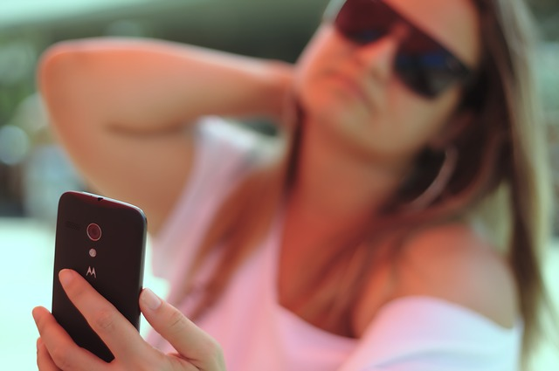

Selfie
Recht am eigenen Bild?
wilkernet - pixabay.com
Erklärvideo Selfie
(von Handysektor.de)
Petar Milošević via Wikimedia Commons
Notes:
Welches Bild ist OK?
Linkes Bild: Passt, fotografiert nur sich selbst, keine „private“ Situation.
Rechtes Bild: Fotografin benötigt erst Einverständnis von den beiden anderen!

Slide 3
Fotografie
Recht am eigenen Bild
§ 22 KunstUrhG: „Bildnisse dürfen nur mit Einwilligung des Abgebildeten verbreitet oder öffentlich zur Schau gestellt werden…“ (bei Minderjährigen müssen Eltern einwilligen!)
Dies gilt auch für das Zeigen oder die Weitergabe per Handy, Smartphone etc.
§ 33 KunstUrhG: „ Mit Freiheitsstrafe bis zu einem Jahr oder mit Geldstrafe wird bestraft, wer entgegen den
§§ 22, 23 KunstUrhG ein Bildnis verbreitet oder öffentlich zur Schau stellt…“
Bild: Petar Milošević via Wikimedia Commons
Notes:
Bei jeder Veröffentlichung oder bei jedem Zeigen von Bildern mit anderen Personen muss um Erlaubnis gefragt werden! Einwilligen müssen hierbei die Eltern bei Abbildungen Minderjähriger unter 18.

Slide 4
Soziale Netzwerke
Eigenes Profil
wilkernet - pixabay.com
fratzenbook
Suche nach Personen, Orten und Dingen
Erkennbares
Foto
+
Kompletter Name
Bilder, Personen und Orte können im Netz auch
durch das Hochladen von Fotos gefunden werden.
(=Bilder-Rückwärtssuche von Google, Facebook & Co.)
Notes:
Schütze deine Daten. Durch Gesichtserkennung bist du sonst immer und überall identifizierbar!

Slide 5


Fotografie
heimliche Aufnahmen (§201 Strafgesetzbuch)
Straftat § 201a StGB: Fotografieren
Niemals ohne Zustimmung den
höchstpersönlichen Lebens-
bereich verletzen (gegen Blicke
geschützte Räume, Wohnung,
Umkleidekabine, Toilette, Sauna,
Schlafzimmer, …).
Straftat § 201 StGB:
Verletzung der Vertraulichkeit des nichtöffentlich gesprochenen Wortes,
auch durch Videoaufnahmen.
(Z.B. im Unterricht.)
OpenIcons - pixabay.com
Notes:
Heimlich andere fotografieren ist eine Straftat! Insbesondere in peinlichen Situationen. Hier ermittelt bei Anzeige die Polizei.

Slide 6

Sexting
Opferprävention
©Pro Juventute, Schweiz
Notes:
Versende keine Nackt- oder Teilnacktfotos. Einmal weitergegeben sind sie für immer außerhalb deiner Kontrolle. Keine App kann solche Fotos sicher versenden, der Bildschirm kann immer gespeichert werden!

Slide 7
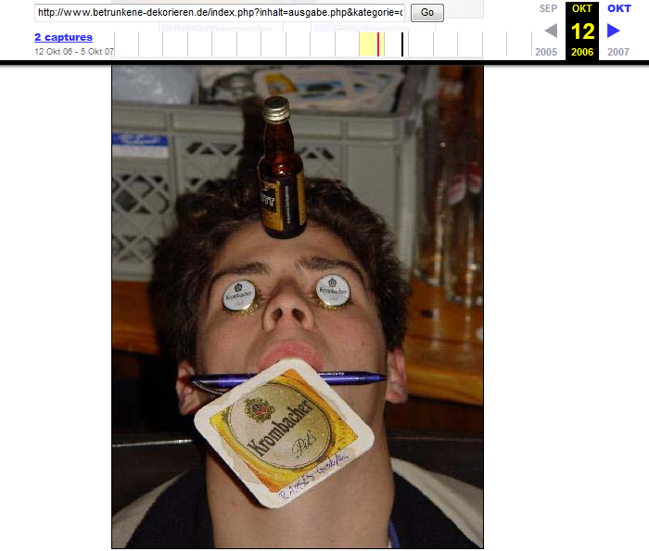

Einmal weitergegeben – immer außer Kontrolle!
Sexting und alles andere bleibt im Netz
Quelle: http://archive.org
Notes:
Internet-Archive speichern wahllos alles, was sie im Netz finden. Inhalte bleiben auch dann, wenn woanders gelöscht wird. Da sie im Ausland betrieben werden, gibt es keinerlei Möglichkeit, die Löschung durchuzsetzen!

Slide 8

luctheo – pixabay.com
Sexting ist oft Kinderpornographie
oder Jugendpornographie.
Auch wenn du es gar nicht willst.
§ 184 b/c StGB verbietet selbst den Besitz
Notes:
Auch wenn manche Kinder oder Jugendliche gerne Erwachsene sein wollen: Was für Erwachsene erlaubt ist (z.B. freizügige Fotos in sexueller Pose), kann bei Kindern und Jugendlichen schnell eine Straftat sein.

Slide 9
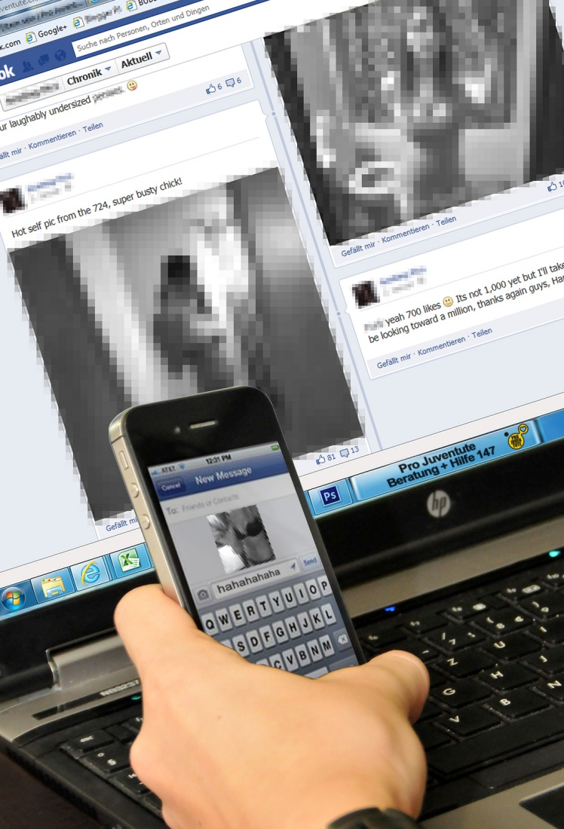
Besitz von Kinder- und Jugendpornographie
verschärftes Sexualstrafrecht seit 2015
§ 184b/c StGB: Verbreitung, Erwerb und Besitz kinder-/jugendpornographischer Schriften (auch bei Fotos ohne sexuelle Handlung oder nur teilweise unbe-kleidet z.B. „unnatürlich geschlechts-betonte Körperhaltung“ oder sexuell aufreizende Abbildung von unbekleideten Genitalien/Gesäß)
Straftat § 201a StGB: Verletzung des höchstpersönlichen Lebensbereichs durch Bildaufnahmen – auch „bei unbefugter Weitergabe von befugten Bildaufnahmen“, von Nacktbildern von Minderjährigen gegen Geld, oder zur Schau Stellung von Hilflosigkeit
Pro Juventute/flickr.com
Notes:
Nacktfotos in geschlechtsbetonter Pose gelten als Pornographie. Menschen unter 14 Jahren sind Kinder, von 14 bis 17 Jahren Jugendliche. Schnell entsteht vor dem Gesetz Kinderpornographie oder Jugendpornographie!

Slide 10
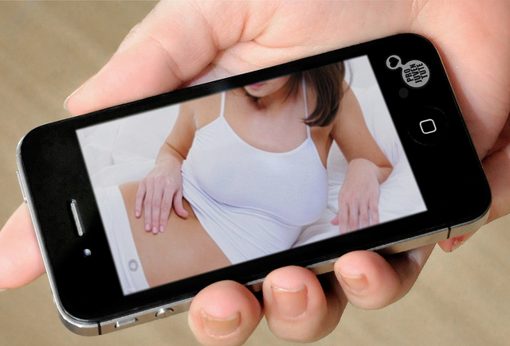
  Soziale Netzwerke
  Pornografieverbot für Kinder und Jugendliche
Weitergabe oder Zeigen an Jugendliche ist eine Straftat, auch unter Jugendlichen.
§ 184 StGB: Verbreitung pornographischer Schriften
Weitergabe oder Zeigen an Kinder (unter 14 Jahren) gilt vor dem Gesetz als sexueller Missbrauch, auch wenn der Täter unter 18 ist.
§ 176 StGB Sexueller
Missbrauch von Kindern
Pro Juventute/flickr.com
Notes:
Das Zeigen von pornographischen Inhalten an Kinder oder Jugendliche ist oft der Einstieg für pädophile Täter zum sexuellen Missbrauch! Daher steht dieses Zeigen unter Strafe bzw. wird es bei Kindern auch als sexueller Missbrauch gewertet.

Slide 11
Was tun, wenn du intime Bilder erhältst?
Versende das Bild nicht weiter. Das Verbreiten pornografischer Bilder von Minderjährigen ist strafbar!
Auch wenn es hart klingt: Du solltest Anzeige bei der Polizei erstatten.
Lösche danach das Bild von deinem Smartphone.
Informiere den Betroffenen darüber, dass sein/ihr privates Bild verbreitet wird.
Spreche mit einem Erwachsenen über den Vorfall.
Quelle: www.Handysektor.de

Slide 12
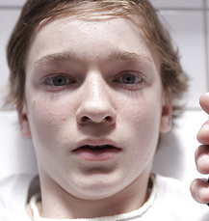
Persönliche Daten
Identitätsdiebstahl und Identitätsmissbrauch
fratzenbook
Suche nach Personen, Orten und Dingen
Fakeprofil
Pro Juventute/flickr.com
§ 263 StGB Betrug
§ 187 StGB Verleumdung
§ 186 StGB Üble Nachrede
§ 145d StGB Falsche Verdächtigung
§ 164 StGB Vortäuschen einer Straftat
§ 276 StGB Urkundenfälschung bzw.
§ 269 StGB Fälschung beweiserheblicher Daten
Notes:
Auch das Nutzen von Fakeprofilen ist verboten! Opfer können sich mit dem Erstatten einer Anzeige bei der Polizei helfen.

Slide 13
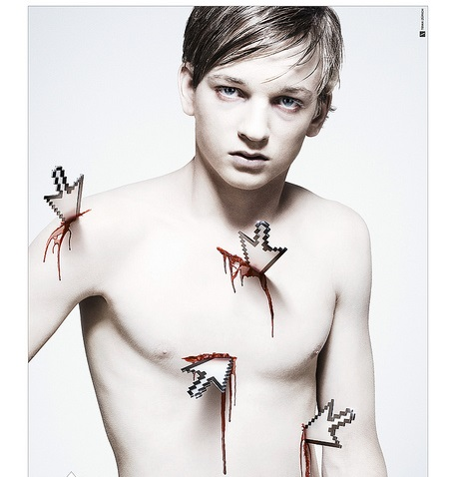
Keine Kleinigkeit, kein Spaß
Mobbing
  Erklärvideo Mobbing
  (von Handysektor.de)
§ 241 StGB Bedrohung
§ 240 StGB Nötigung
§ 238 StGB Nachstellung
§ 185 StGB Beleidigung
§ 186 StGB Üble Nachrede
Pro Juventute/flickr.com
§ 187 StGB Verleumdung
Notes:
Auch bei Cybermobbing ist der Gang zur Polizei möglich. Eine Anzeige genügt, dann ermittelt die Polizei. (Achtung: Nicht jeder Streit und jede Beleidigung ist Mobbing. Mobbing ist wiederholt, absichtlich, über einen längeren Zeitraum mit einem Schaden für das Opfer.)

Slide 14
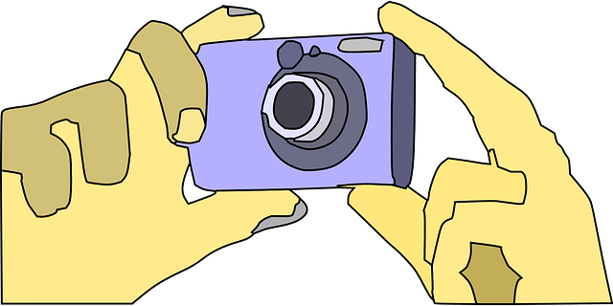
Soziale Netzwerke
Beweise sichern
Nemo- pixabay.com
Zur Strafverfolgung liefern mögliche Täter die Beweise im Internet gleich mit. Beleidigende Inhalte nicht kopflos löschen, sondern zur Strafverfolgung sichern. Dafür eignen sich sogenannte „Screenshots“. Stehen die Original- äußerungen noch im Internet, kann die Polizei bei Anzeigeerstattung über Betreiber und IP-Adressen meist auch den Urheber ermitteln.
Einfachste Beweissicherung an Smartphone und PC:
→ mit (zweitem) Smartphone/Kamera abfotografieren
(Keine Beweissicherung von Bildern bei Kinderpornografie!)

Slide 15

Musik und Filme anbieten und herunterladen
Forderungen je 100- bis 1000facher Verkaufspreis!
Anschlussinhaber über IP-Adressen ermitteln!
Urteile können 30 Jahre vollstreckt werden!
Kinder haften ggf. selbst ab 7 Jahren!
geralt - pixabay.com

Slide 16




Online-Informationen – immer aktuell
Notes:
Empfehlenswerte Portale für weitere Informationen und Hilfe

Slide 17
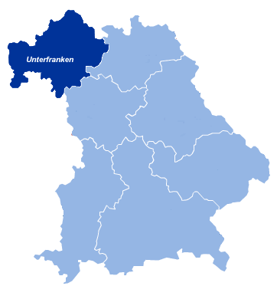

Kontakt
Felix Behl
Medienpädagogisch-informationstechnischer Berater
und Datenschutzbeauftragter
am Staatl. Schulamt Miltenberg
Barbarossa-Mittelschule Erlenbach
Elsenfelder Str. 53
63906 Erlenbach a. Main
Tel.: 09372 944083
E-Mail: f.behl@ms-erlenbach.de
URL: www.felixbehl.de

